Slide 1

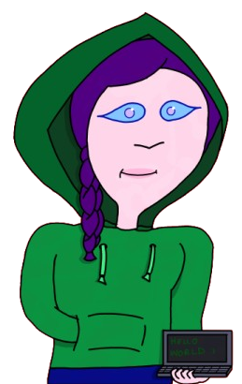



DEREK
KWOR
FLAVIE
BIT
Compétence : chevalerie
Résistance au combat :
Puissance :
Compétence : sorcelerie
Résistance au combat :
Puissance :
Actions disponibles :
- Taser (usage unique) : paralyse l’ennemi brièvement
Epée (usage unique) : fait de gros dégâts
Provocation : rend l’ennemi à cran contre vous, il vous visera en priorité pendant un certain temps.
Actions disponibles :
Hack (usage unique) : dégâts massifs sous réserve de réussir la commande action
Bouclier : protège toute votre équipe d’une attaque iminente
Potion (usage unique) : à vous de l’utiliser au bon moment !

Slide 2
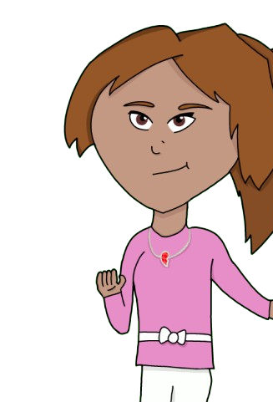
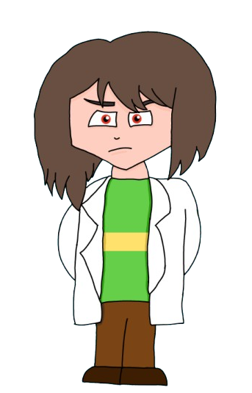
HALOISE
ORINDEMTEP
XHARA
MUUSKE
XHARA
MUUSKE
Compétence : golemisation
Résistance au combat :
Puissance :
Compétence : archer
Résistance au combat :
Puissance :
Actions disponibles :
Encyclopédie : informez vous sur votre ennemi
Defense (usage unique) : augmentez grandement votre défense pour un court instant
Marteau : infligez de gros dégâts à l’ennemi, mais vous risquez de vous blesser avec cette attaque
Actions disponibles :
Retraite (usage unique) : protégez vous de plusieurs attaques ennemies
Concentration : si vous ne vous faites pas attaquer par la prochaine action ennemie, vous serez bien plus puissant pendant un court instant

Slide 3
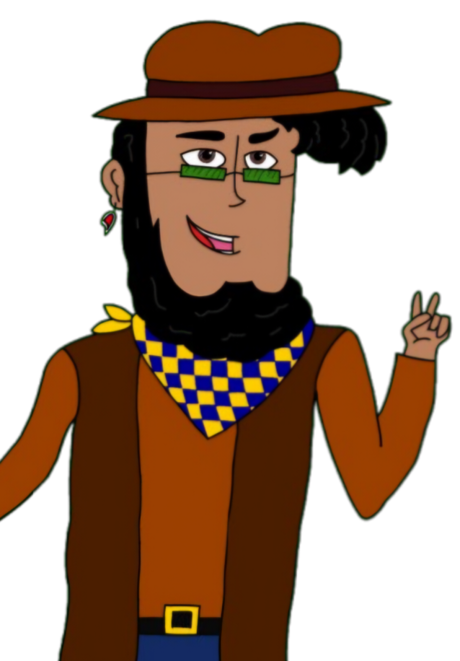
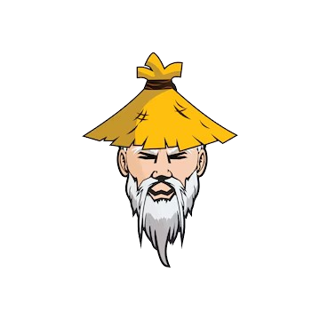
DEREK
KWOR
CLOVER
SPYRROW
Compétence : assasinat
Résistance au combat :
Puissance :
Résistance au combat :
Grade : NOIRE
Actions disponibles :
Clonage : créez 2 copies de vous-même pendant quelques instants pour brouiller l’ennemi
Couteau (usage unique) : infligez de gros dégâts à l’ennemi sous réserve de réussir la commande action
Boost : volez de l’or à proximié pour vous renforcer de manière permanante
Actions disponibles :
- Taser (usage unique) : paralyse l’ennemi brièvement
Protection : protégez un membre de votre équipe
Méditation : changez votre odeur corpelle en fonction de votre temps de méditation

Slide 4
FLAVIE
BIT
HALOISE
ORINDEMTEP
Résistance au combat :
Grade : VERTE
Résistance au combat :
Grade : BLEUE
Actions disponibles :
- Hack (usage unique) : dégâts massifs sous réserve de réussir la commande action
- Protection : protégez un membre de votre équipe
Méditation : changez votre odeur corpelle en fonction de votre temps de méditation
Actions disponibles :
- Encyclopédie : informez vous sur votre ennemi
- Protection : protégez un membre de votre équipe
Méditation : changez votre odeur corpelle en fonction de votre temps de méditation

Slide 5
XHARA
MUUSKE
CLOVER
SPYRROW
Résistance au combat :
Grade : MARRON
Résistance au combat :
Grade : CYAN
Actions disponibles :
- Protection : protégez un membre de votre équipe
Méditation : changez votre odeur corpelle en fonction de votre temps de méditation
Actions disponibles :
- Clonage : créez 2 copies de vous-même pendant quelques instants pour brouiller l’ennemi
- Protection : protégez un membre de votre équipe
Méditation : changez votre odeur corpelle en fonction de votre temps de méditation

Slide 6

DEREK
KWOR
FLAVIE
BIT
Compétence : magie de FEU
Compétence : magie de GLACE
Actions disponibles :
- Taser (usage unique) : paralyse l’ennemi brièvement
- Magie : ajoutez votre magie élémentaire à l’orbe de combat
Actions disponibles :
- Hack (usage unique) : dégâts massifs sous réserve de réussir la commande action
- Magie : ajoutez votre magie élémentaire à l’orbe de combat

Slide 7
HALOISE
ORINDEMTEP
XHARA
MUUSKE
Compétence : magie d’EAU
Compétence : magie de LUMIERE
Actions disponibles :
- Encyclopédie : informez vous sur votre ennemi
- Magie : ajoutez votre magie élémentaire à l’orbe de combat
Actions disponibles :
- Magie : ajoutez votre magie élémentaire à l’orbe de combat

Slide 8
CLOVER
SPYRROW
Compétence : magie des VEGETAUX
Actions disponibles :
- Clonage : créez 2 copies de vous-même pendant quelques instants pour brouiller l’ennemi
- Magie : ajoutez votre magie élémentaire à l’orbe de combat

